Slide 1
Выпускная квалификационная работа по курсу «Data Science»
Прокофьев Алексей Николаевич

Slide 2
Тема выпускной квалификационной работы:
Прогнозирование конечных свойств новых материалов (композиционных материалов)
Задание:
1. Изучить теоретические основы и методы решения поставленной задачи.
2. Провести разведочный анализ предложенных данных. Необходимо нарисовать гистограммы распределения каждой из переменной, диаграммы ящика с усами, попарные графики рассеяния точек. Необходимо также для каждой колонке получить среднее, медианное значение, провести анализ и исключение выбросов, проверить наличие пропусков.
3. Провести предобработку данных (удаление шумов, нормализация и т.д.).
4. Обучить нескольких моделей для прогноза модуля упругости при растяжении и прочности при растяжении. При построении модели необходимо 30% данных оставить на тестирование модели, на остальных происходит обучение моделей. При построении моделей провести поиск гиперпараметров модели с помощью поиска по сетке с перекрестной проверкой, количество блоков равно 10.
5. Написать нейронную сеть, которая будет рекомендовать соотношение матрица-наполнитель.
6. Разработать приложение с графическим интерфейсом или интерфейсом командной строки, которое будет выдавать прогноз, полученный в задании 4 или 5 (один или два прогноза, на выбор учащегося).
7. Оценить точность модели на тренировочном и тестовом датасете.
8. Создать репозиторий в GitHub / GitLab и разместить там код исследования. Оформить файл README.

Slide 3
Постановка задачи:
1. изучить предметную область
2. провести разведочный анализ данных
3. разделить данные на тренировочную и тестовую выборки
4. выполнить препроцессинг (предобаботку)
5. выбрать базовую модель и модели для подбора
6. сравнить модели с гиперпараметрами по умолчанию
7. подобрать гиперпараметры с помощью с помощью поиска по сетке с перекрестной проверкой
8. сравнить модели после подбора гиперпараметров и выбрать лучшую
9. сравнить качество лучшей и базовой моделей на тестовой выборке
10. сравнить качество лучшей модели на тренировочной и тестовой выборке
11. разработать приложение

Slide 4
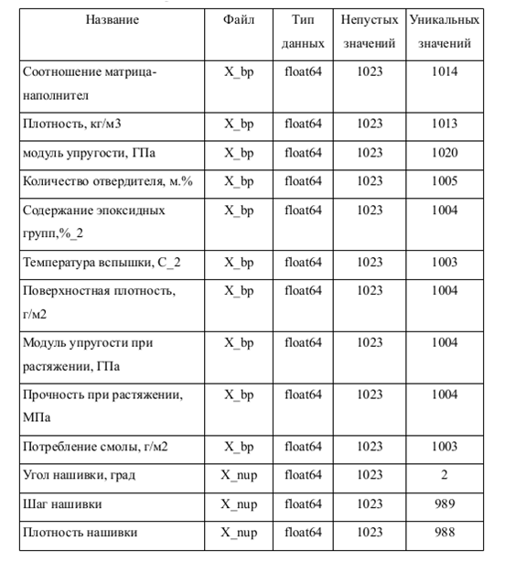
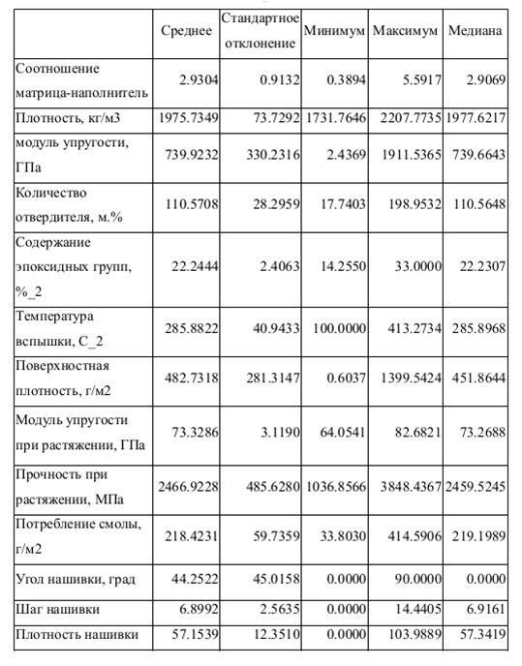
Разведочный анализ данных
X_bp (матрица из базальтопластика):
- признаков: 10 и индекс
- строк: 1023
X_nup (наполнитель из углепластика):
- признаков: 3 и индекс
- строк: 1040
Объединение с типом INNER по индексу, получилось:
- признаков: 13
- строк: 1023
Пропусков нет

Slide 5
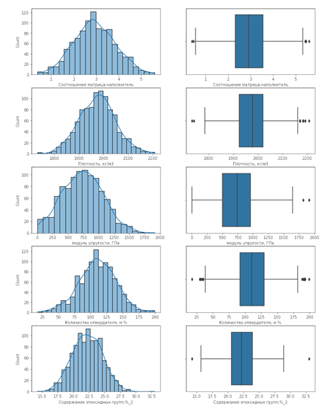
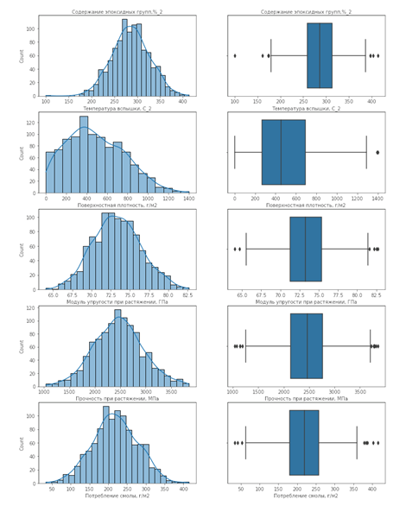
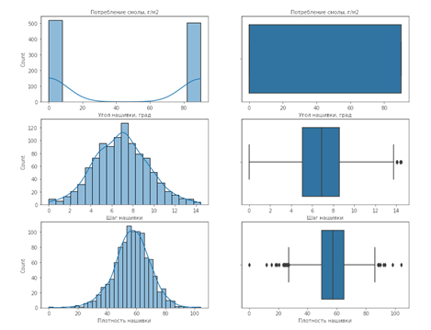
Гистограммы распределения и диаграммы «ящик с усами»
Большинство — количественные, вещественные, положительные, нормально
распределенные. Угол нашивки — категориальный, бинарный.

Slide 6
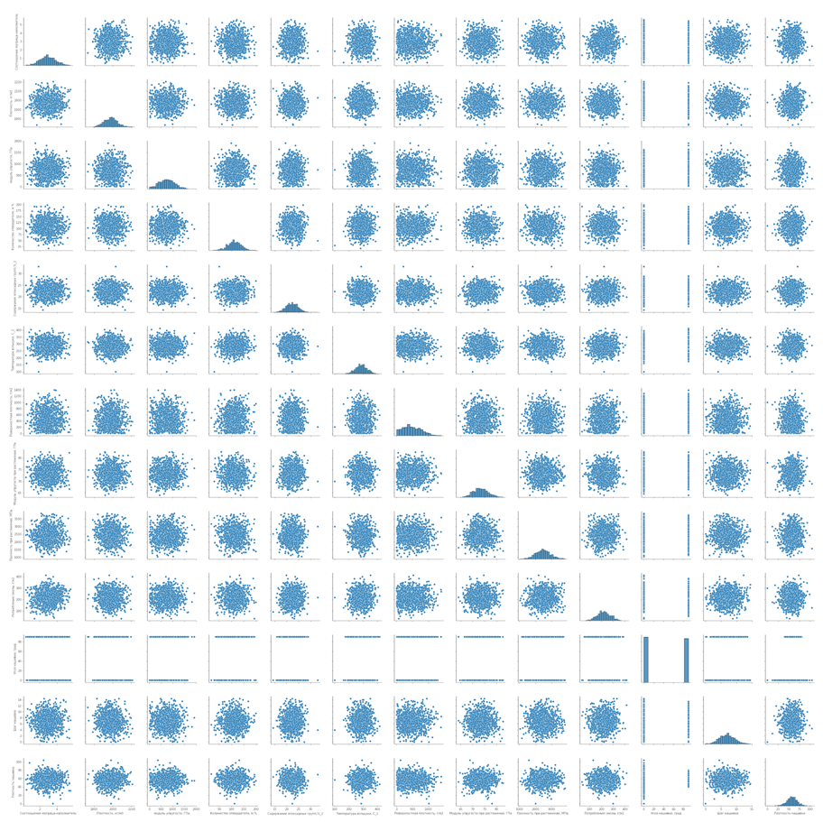
Попарные графики рассеяния точек
Выбросы есть
Зависимостей нет

Slide 7
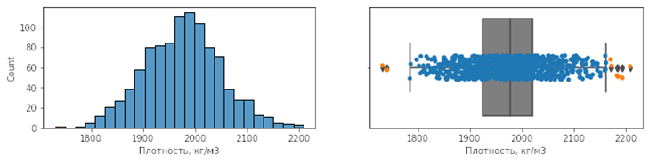
Выбросы
Найдено:
методом 3-х сигм — 24 выброса
методом межквартильных расстояний — 93 выброса

Slide 8
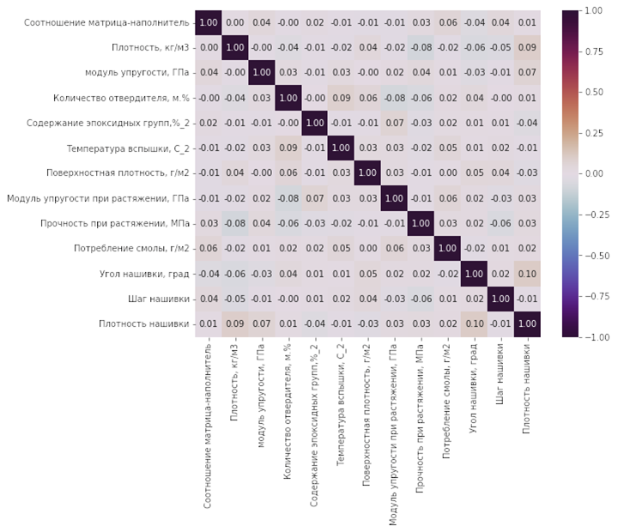
Матрица корреляции
Линейной зависимости нет

Slide 9
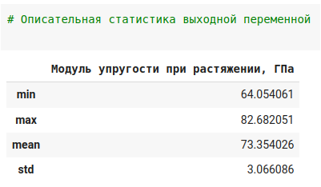
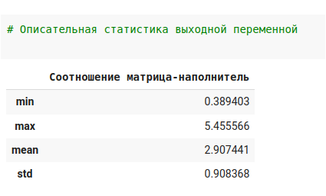
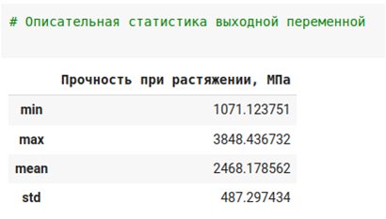
Выходные переменные
Для каждого признака — отдельная модель
модуль упругости при растяжении
прочность при растяжении
соотношение матрица-наполнитель

Slide 10
Входные переменные
Значения признаков в разных диапазонах = >
Необходим препроцессинг
разделить на количественные и категориальные
категориальные («Угол нашивки») - OrdinalEncoder
список значений стал [0, 1]
количественные (остальные) — StandardScaler
матожидание стало 0
стандартное отклонение стало 1
создать объект-препроцесор, сохранить вместе с моделью
для train — fit_transform
для test — transform
для введенных данных — transfom
Метрики качества
R2 или коэффициент детерминации
RMSE (Root Mean Squared Error) или корень из средней квадратичной ошибки
MAE (Mean Absolute Error) или средняя абсолютная ошибка
MAPE (Mean Absolute Percentage Error) или средняя абсолютная процентная ошибка
max error или максимальная ошибка данной модели

Slide 11
Модели
Линейная регрессия
Лассо (LASSO) и гребневая (Ridge) регрессия
Метод опорных векторов для регрессии
Метод k-ближайших соседей
Деревья решений
Случайный лес
Градиентный бустинг
Нейронная сеть

Slide 12
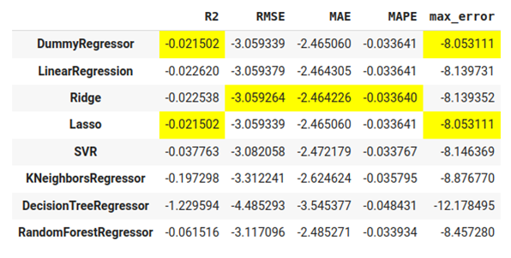
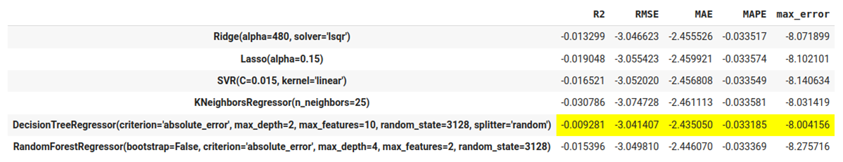
Модель для модуля упругости при растяжении
Значения выхода от 64 до 83
По умолчанию
После подбора гиперпараметров

Slide 13
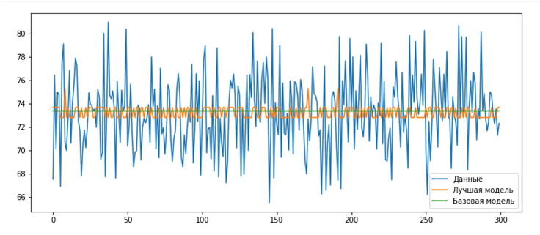
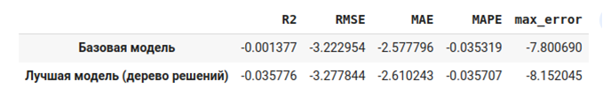
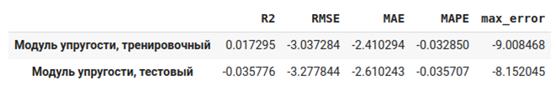
Модель для модуля упругости при растяжении

Slide 14
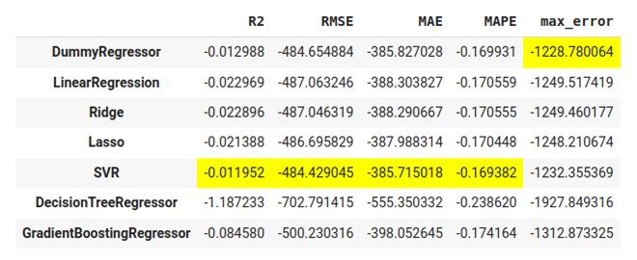
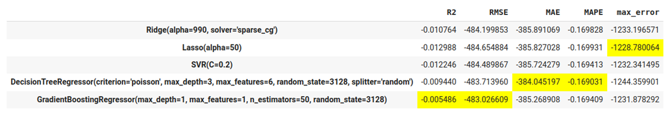
Модель для прочности при растяжении
Значения выхода от 1071 до 3849
По умолчанию →
После подбора
гиперпараметров ↓

Slide 15
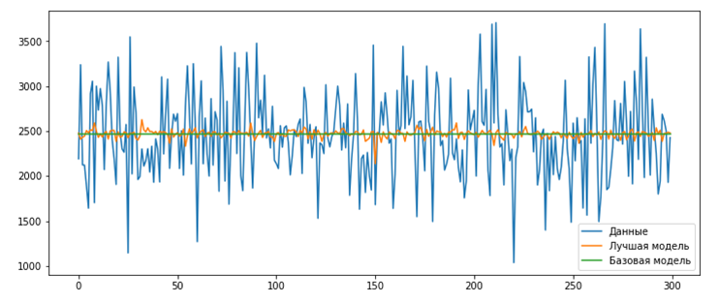
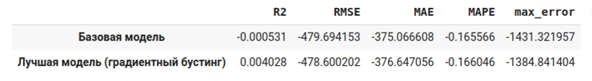
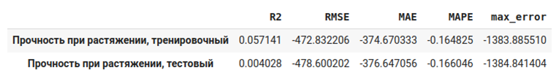
Модель для прочности при растяжении

Slide 16
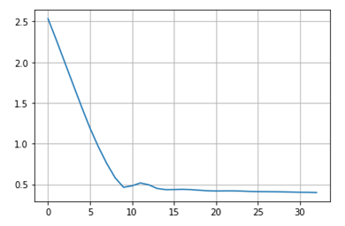
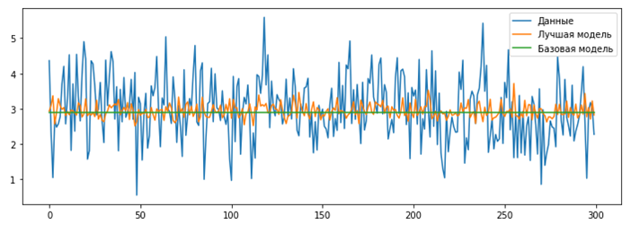
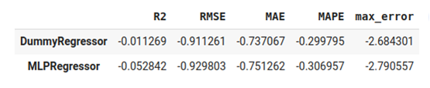
Модель для соотношения матрица-наполнитель
MLPRegressor из библиотеки sklearn
Значения выхода от 0.39 до 5.46

Slide 17
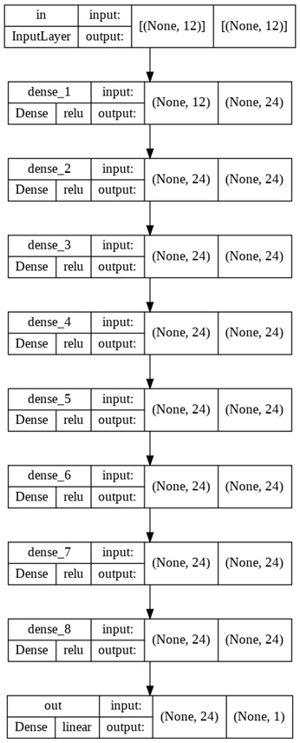
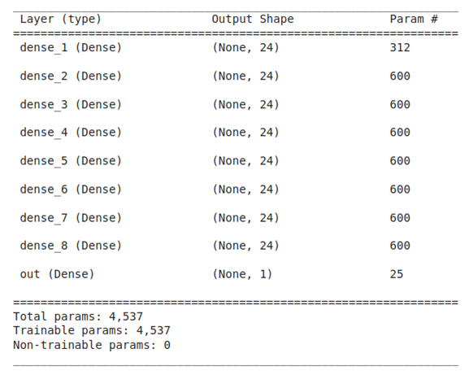
Модель для соотношения матрица-наполнитель
Нейросеть
из библиотеки
tensorflow

Slide 18
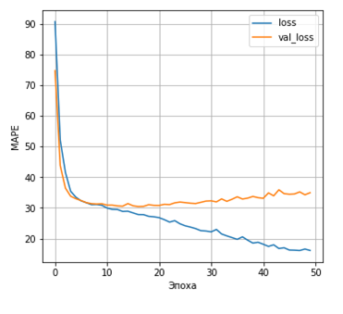
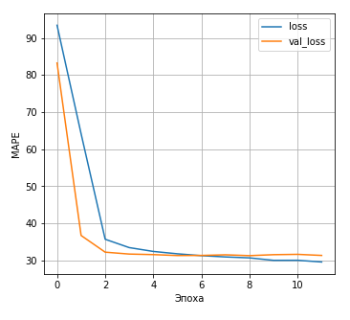
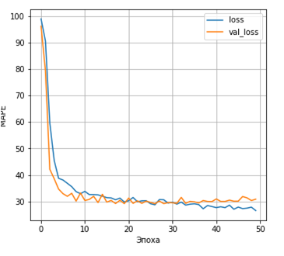
Модель для соотношения матрица-наполнитель
Обучение нейросети | Борьба с переобучением: ранняя остановка | Борьба с переобучением: Dropout

Slide 19
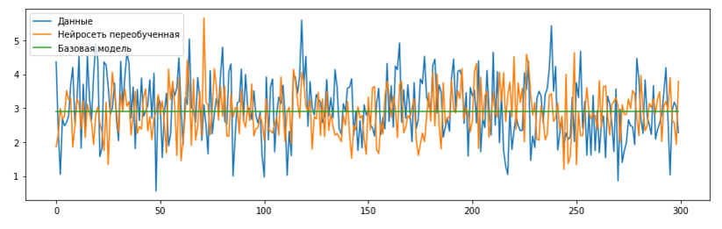
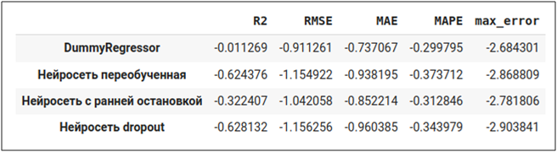
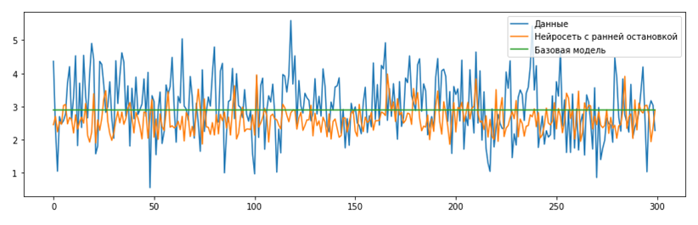
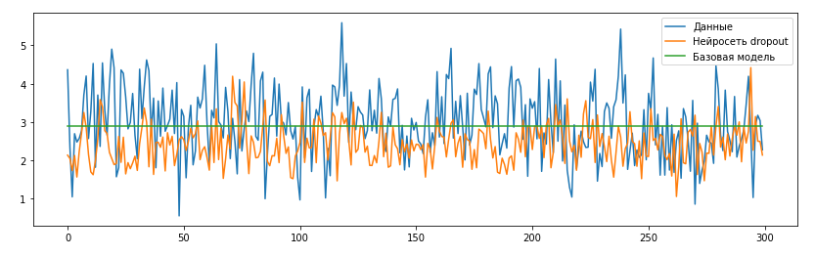
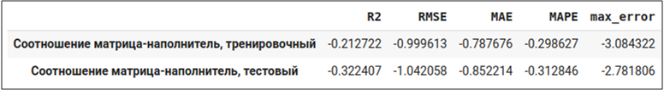
Модель для соотношения матрица-наполнитель
Значения выхода от 0.39 до 5.46
Выбираем нейросеть, обученную с ранней остановкой

Slide 20
РЕЗЮМЕ ПРОЕКТА
ЗАДАЧА НЕ РЕШЕНА!
Дальнейшие возможные поиски решения:
проконсультироваться у экспертов
уточнить постановку задачи
углубиться в нейросети

